Slide 1
МБОУ СОШ № 10 с углубленным изучением отдельных предметов Мнемотехника
Гласные звуки и буквы

Slide 2
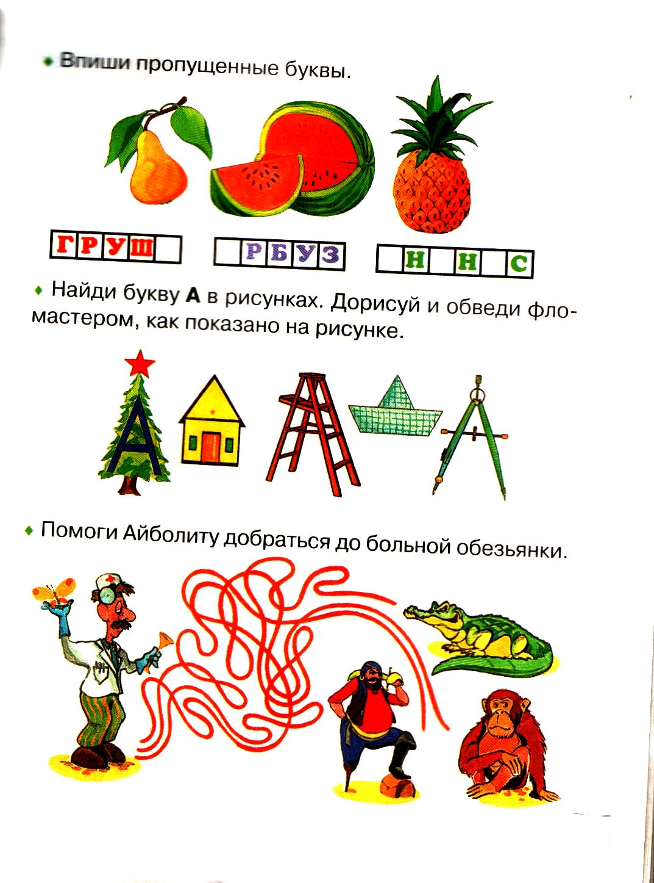

Slide 10
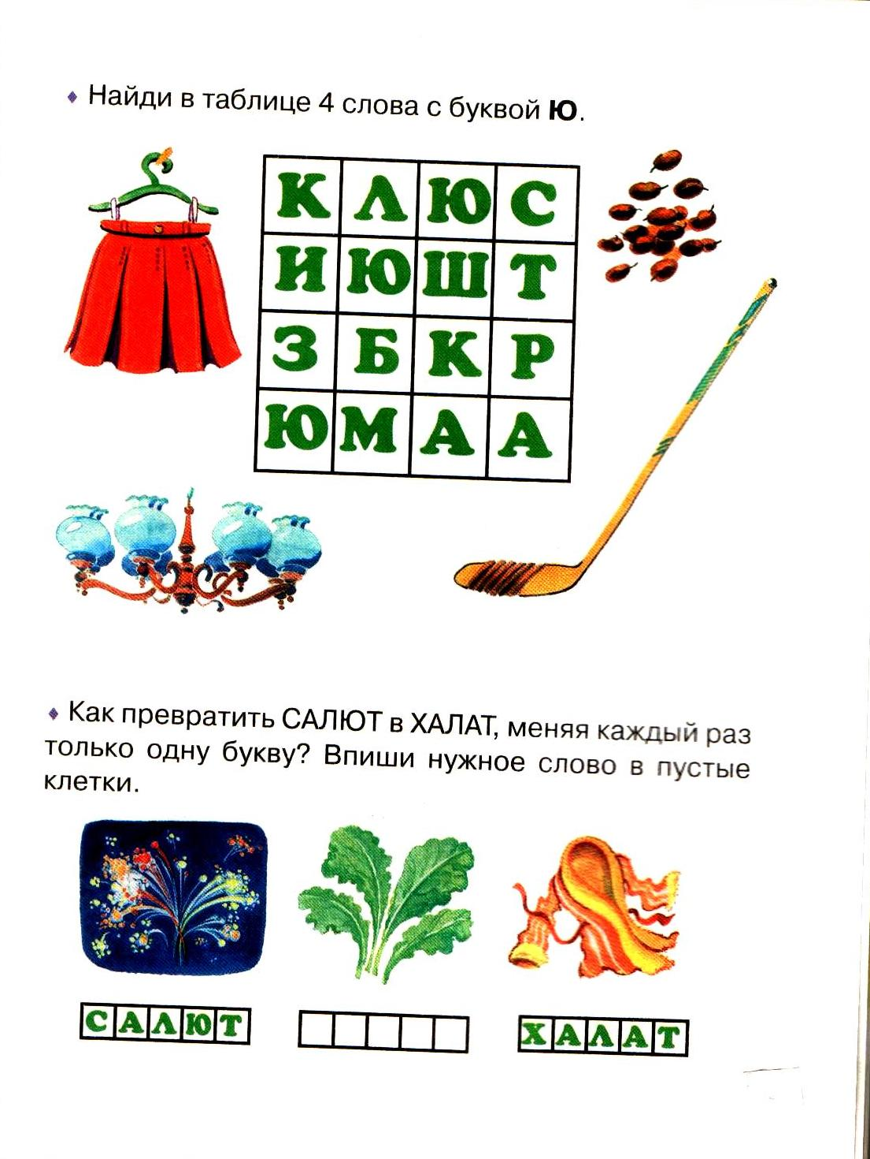

Slide 11
ЛИТЕРАТУРА:
Книга Азбук в стихах, картинках, песенках и ребусах / под. ред.
Л. Чуткова. – ООО «Изд-во Астрель». – М., ООО «Изд-во АСТ». – Кызыл.

